Slide 1
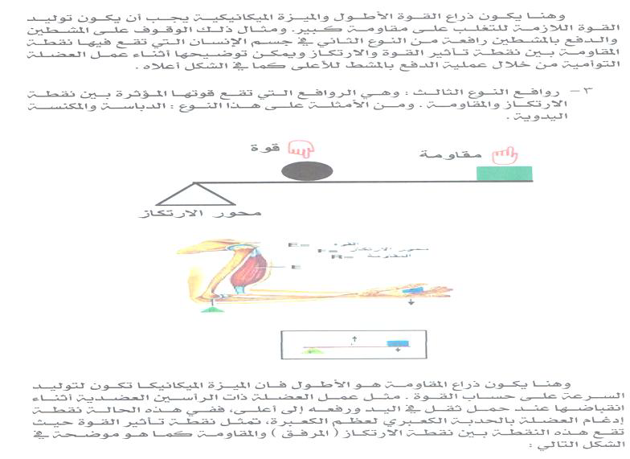
محاضرة (6)

Slide 2
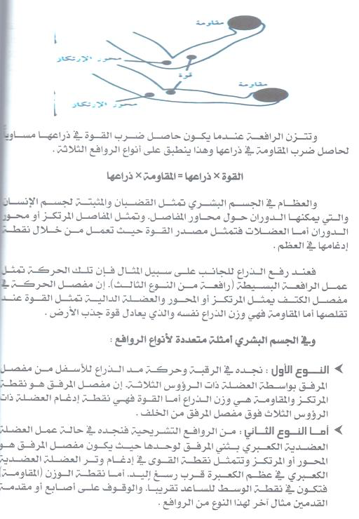
محاضرة (6)

Slide 3
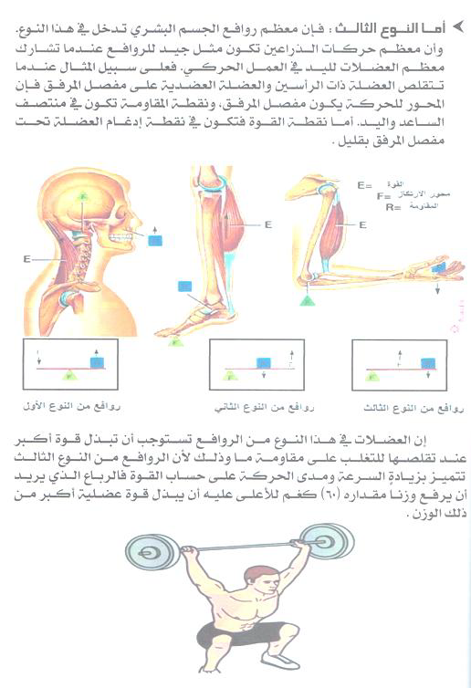
محاضرة (6)

Slide 4
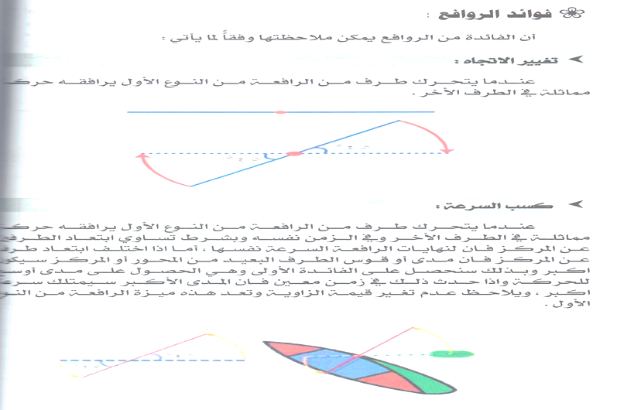
محاضرة (6)

Slide 5
محاضرة (6)

Slide 6
محاضرة (6)

